Slide 2
通过 Rust 拓展 JS
并在 WebAssembly 中运行
陈思衡
WasmEdge-Quickjs 作者

Slide 3
前言
WebAssembly 介绍
探索过程
关于wasmedge-quickjs
………………………………………………………………………………………………..
………………………………………………………………………………………………..
………………………………………………………………………………………………..
………………………………………………………………………………………………..
1
3
11
28

Slide 4

前言

Slide 5
WebAssembly runtime 能运行 JavaScript 吗？
大部分的微服务与 serverless 业务都是用 JavaScript 写的
将 JS 开发者带到 Wasm 与 Rust 生态
Notes:
简介

Slide 6
WebAssembly 介绍

Slide 7
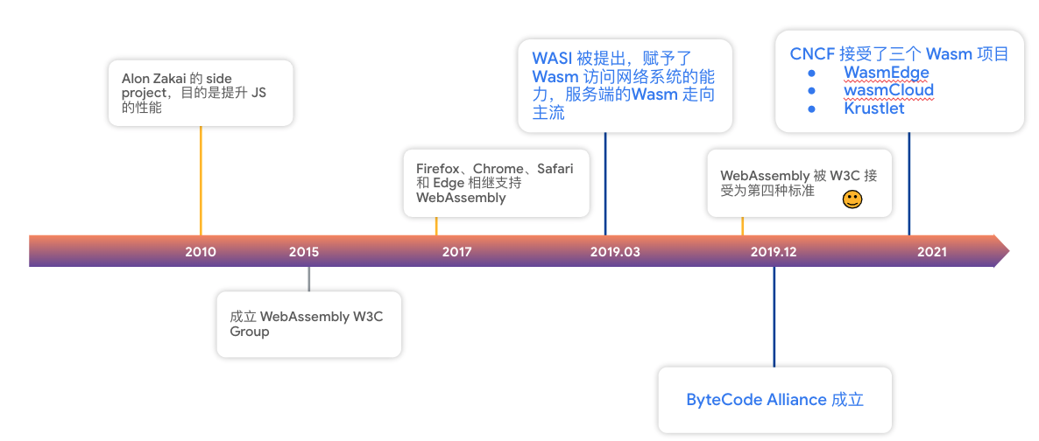
WebAssembly 的前世今生
Notes:
简介

Slide 8
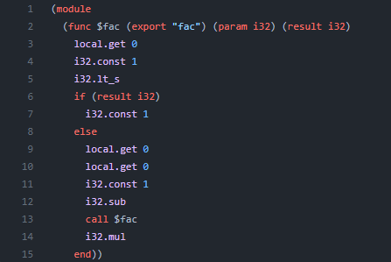
WebAssembly 究竟是什么
直观来说，是一种字节码，缩写为 WASM。
左图是一段用 WebAssembly 实现的阶乘函数。
类比 Java 字节码需要运行在 JVM 中，WebAssembly 则运行在 Wasm VM 中。
Notes:
Webassmebly 介绍

Slide 9

服务端 WebAssembly VM 的特点
内存安全
WASM VM 中的 WASM 程序一般情况下是无法访问到 VM 之外的内存的。
宿主实际地址:0x00ff
-----------------------
VM中访问地址:0x0000
…
WASM 程序所看到的内存
用 C 语言传递字符串 Hello
Notes:
Webassmebly 介绍

Slide 10
服务端 WebAssembly VM 的特点
跨平台，与JVM 跨平台的原理类似。
多语言支持，C/C++、Rust 的支持比较好
可拓展，通过 Host Function 支持 Wasm 现在不支持的功能，比如 WasmEdge 的 TensorFlow 与 socket 支持
没有冷启动时间
轻量级
了解 Wasm 与传统容器的区别
https://wasmedge.org/wasm_linux_container/
Notes:
Webassmebly 介绍

Slide 11
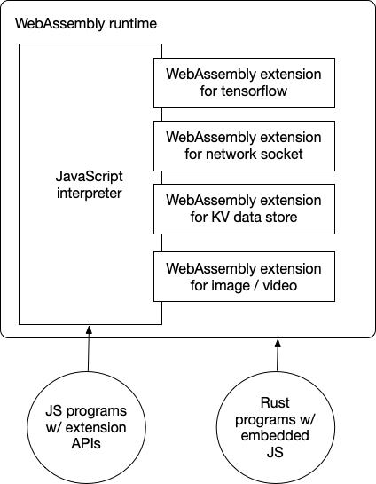
在 WebAssembly 运行 JS 的架构图
1. 将 JS engine 编译成 Wasm，在 WasmEdge 中运行
2. 使用 WasmEdge 本身的 Rust 接口为 JS 程序提供扩展
https://wasmedge.org/book/en/dev/js.html
Notes:
Webassmebly 介绍

Slide 12
探索过程

Slide 13
用 C 编写的QuickJS
QuickJs 是一个 C 语言编写的小型 JS Runtime
QuickJs 本身不支持编译成 WASI 的 WASM，但是它支持浏览器格式的 WASM (EMCC)
问题的本质是将 Rust 和 C 在 WASM 的环境下混合编程如何实现。
Notes:
JS runtime

Slide 14
如何将 C 与 Rust 混编
静态链接还是动态链接？
正常情况下的 C 和 Rust 静态链接混合编译的流程（以 Rust 为程序入口）
1. 将 C 编译成静态链接库 .a
2. 在 Rust 中通过 extern “C” 引入 C .h 文件中的函数。一般通过 bindgen 工具来完成。
3. 在 Rust 的 build.rs 中添加 cargo:rustc-link-search 和 cargo:rustc-link-lib 指令，告诉 cargo 在哪里找链接库。
WASM 环境下的 C 和 Rust 静态链接混合编译的流程（以 Rust 为程序入口）
只需要把 cc 改成 wasi-sdk/clang，ar 改成 wasi-sdk/llvm-ar 就可以轻松通过
Notes:
Webassmebly 介绍

Slide 15
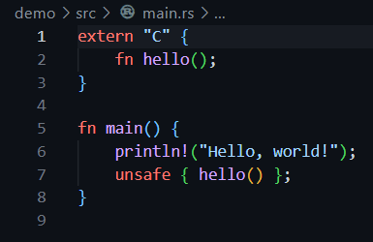
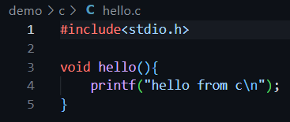
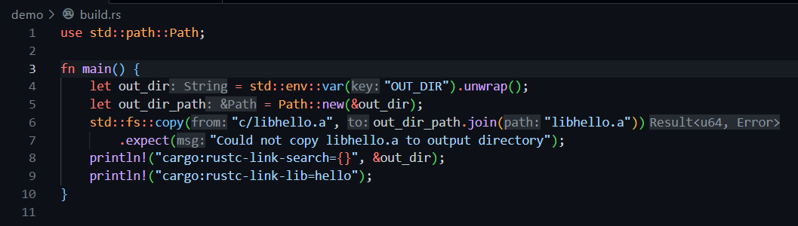
如何将 C 与 Rust 混编
Notes:
Webassmebly 介绍

Slide 16
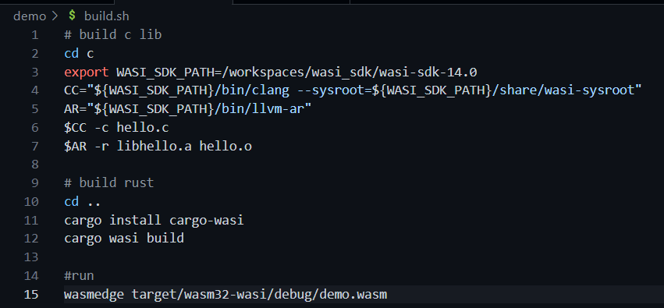
如何将 C 与 Rust 混编
Notes:
Webassmebly 介绍

Slide 17
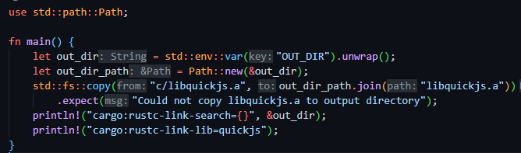
QuickJS 与 Rust
现在直接将 QuickJs 替换上去会怎么样？
相应的 build.rs 也进行了修改
Notes:
Webassmebly 介绍

Slide 18
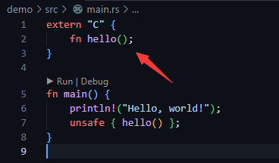
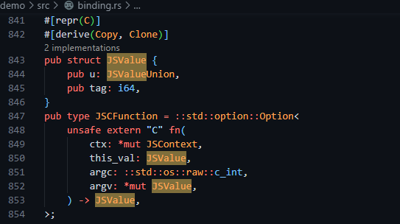
QuickJS 与 Rust
由于 QuickJs 的 API 太多了，于是我们借助 bindgen 工具来进行绑定。相当于自动化了这一步。
最后我们得到了一个 binding.rs.
Notes:
Webassmebly 介绍

Slide 19
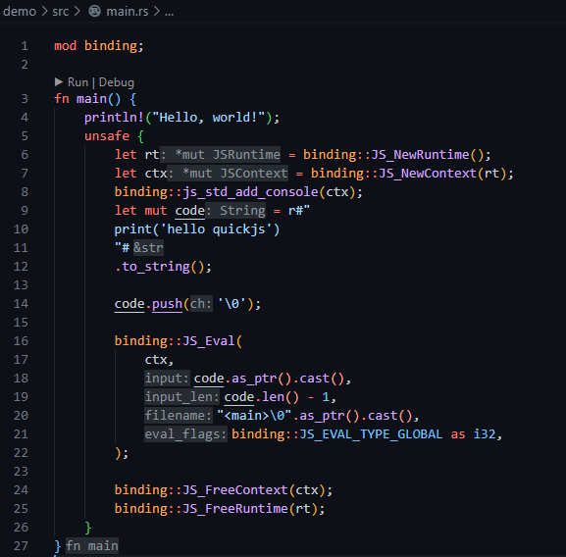
QuickJS 与 Rust
导入 Rust 之后，用一个简单的 demo 来验证。
Notes:
Webassmebly 介绍

Slide 20
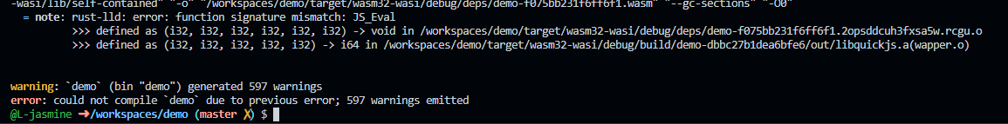
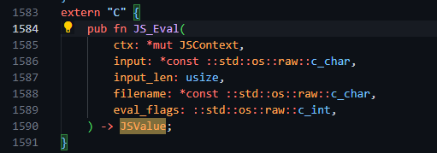
QuickJS 与 Rust
玄学初现？！
Cargo wasi build 之后，收到了一片 Error，其中一个提示 JS_Eval 这个函数签名不匹配
在 binding.rs 里面，是下面这样的。为什么明明是 5个入参，却变成了 6个入参？
Notes:
Webassmebly 介绍

Slide 21
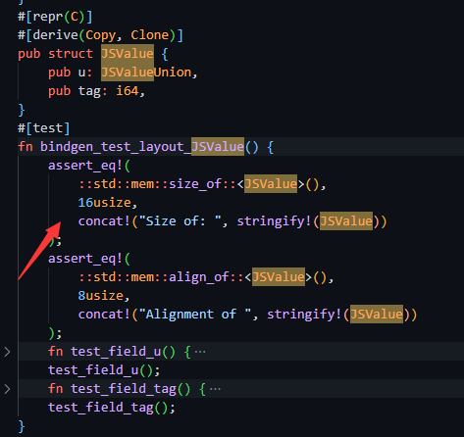
QuickJS 与 Rust
蛛丝马迹
在 binding.rs 生成的一个 test 里面表明，一个 JSValue 占 16B。
而之前的错误里面，libquickjs.a 中 返回的是一个 i64，只有 8B，这明显不对。
Notes:
Webassmebly 介绍

Slide 22
QuickJS 与 Rust
大胆猜想
在 Rust 编译出来的函数签名里面，返回值是 JSValue。目前 WASM 中函数参数和返回值，只有数字没有数组，最长是 i64，无法承载 JSValue 16B 的大小，所以它被优化成了一个 &mut JSValue，由调用者分配内存。在 C 中这也是一种很常见的手段。
而目前的 WASM 标准是 WASM32 也就是 32位环境。一个指针是一个 i32。所以 Rust 编译出来的函数签名少了返回值而多了一个 i32 的入参。
那为何 libquickjs.a 里面 JSValue 是一个 i64?
Notes:
Webassmebly 介绍

Slide 23

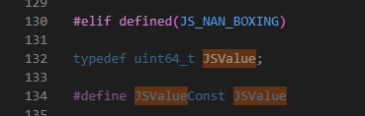
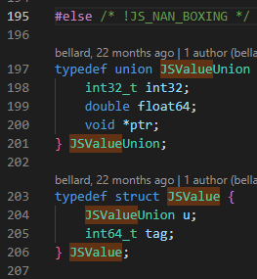
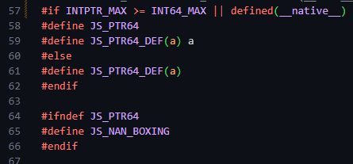
QuickJS 与 Rust
JSValue 有两个定义
当判断当前环境是 64 位的时候，就会将 JSValue 定义为一个 16B 的 struct。
而 32位的时候，就会将其定义为一个 u64
WASM 是32位的环境，所以···
Notes:
Webassmebly 介绍

Slide 24
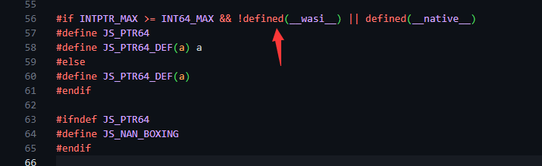
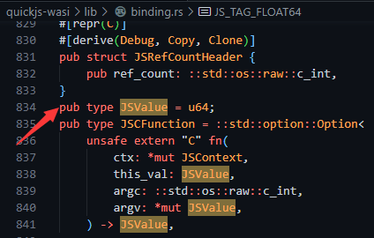
QuickJS 与 Rust
解决方案：让 bindgen 按 32位的环境来生成 binding.rs 就可以了。
最简单的办法就是修改源码。在 quickjs.h 里面加上一个 wasi 的编译标志，强制在 wasi 的时候按32位编译。
在新生成的 binding.rs 里面，JSValue 是一个 u64.
Notes:
Webassmebly 介绍

Slide 25

QuickJS 与 Rust
开花结果
剩下的就是如何将 C 的 API 包装成 Rust API。
交给 Rust 开发者了
Notes:
Webassmebly 介绍

Slide 26
关于
WasmEdge-QuickJS

Slide 27
WasmEdge-QuickJS
把 C API 包装成 Rust API，复用 JavaScript 生态
ES6 模块和 std API 支持
Commonjs 模块
fetch() API
用 Rust 增强 JS API
networking socket
TensorFlow 推理
non blocking network I/O
https://github.com/second-state/wasmedge-quickjs
Notes:
Webassmebly 介绍

Slide 28
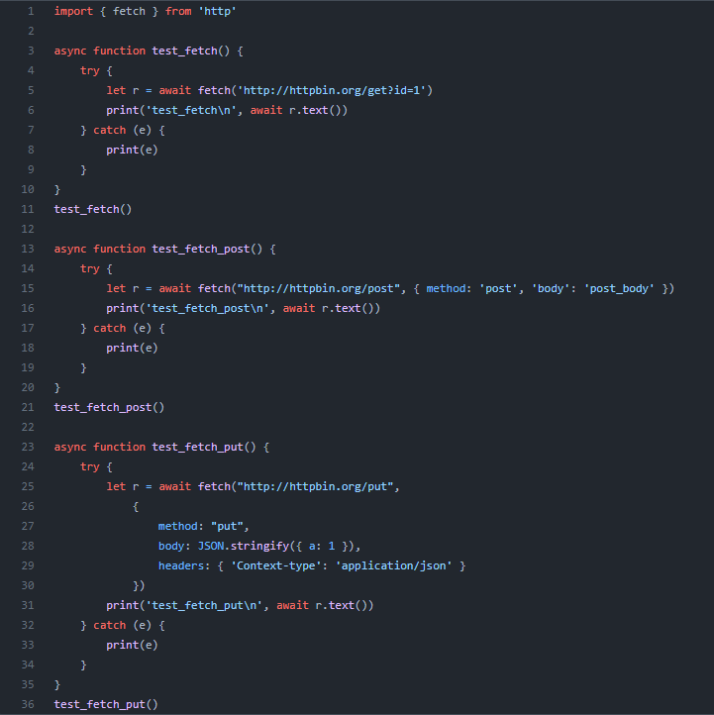
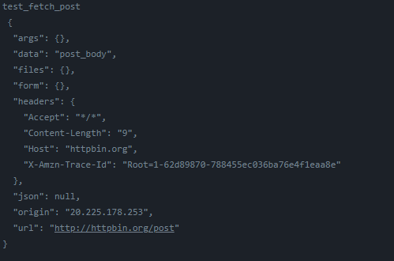
WASM 的 Fetch API
Notes:
Webassmebly 介绍

Slide 29
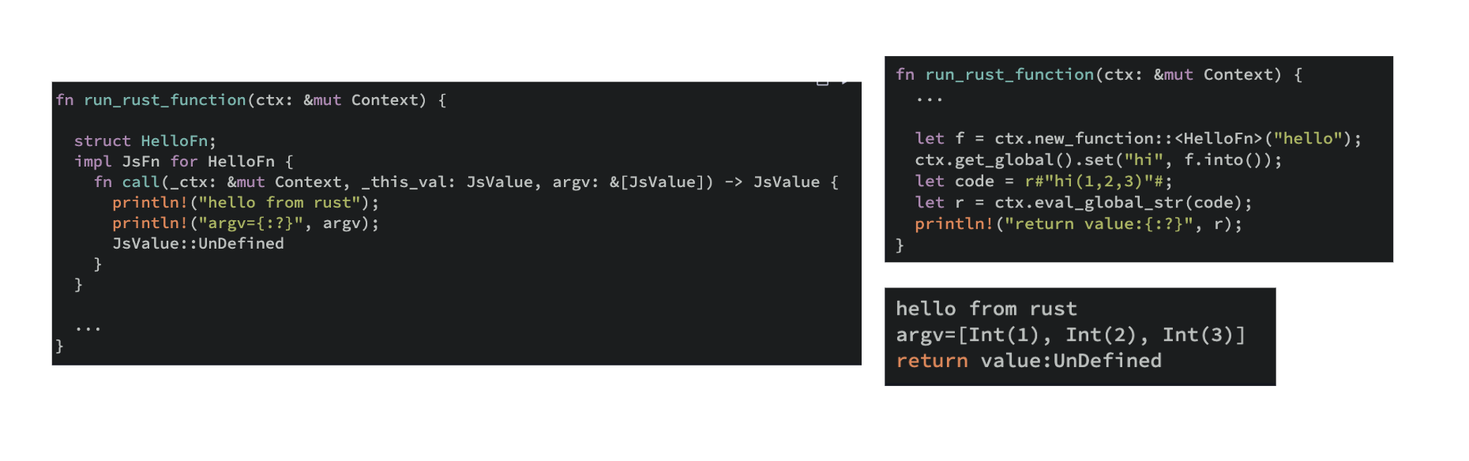
使用 Rust 增强 JS API
https://github.com/second-state/wasmedge-quickjs
Notes:
Webassmebly 介绍

Slide 30
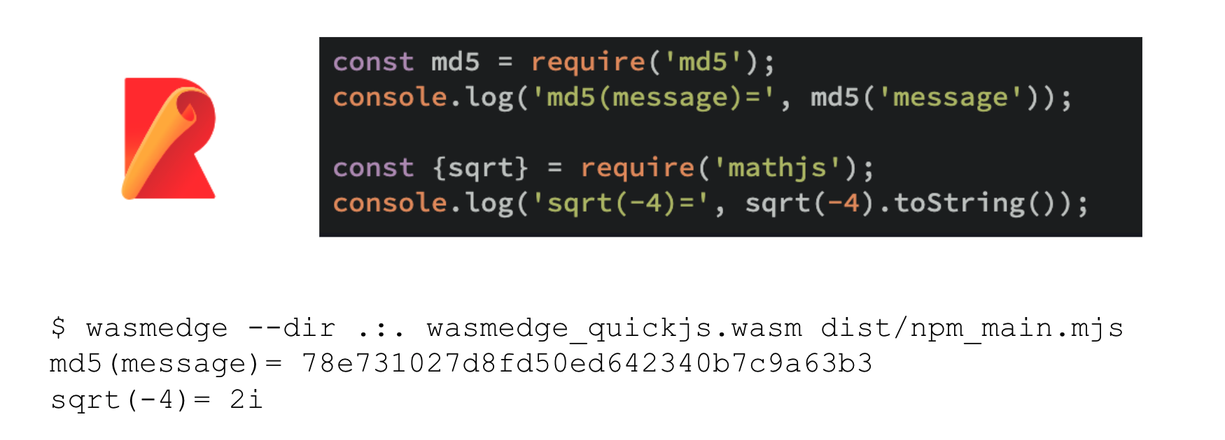
使用 Rust 实现 quickjs C API
https://wasmedge.org/book/en/dev/js/npm.html
Notes:
Webassmebly 介绍

Slide 31
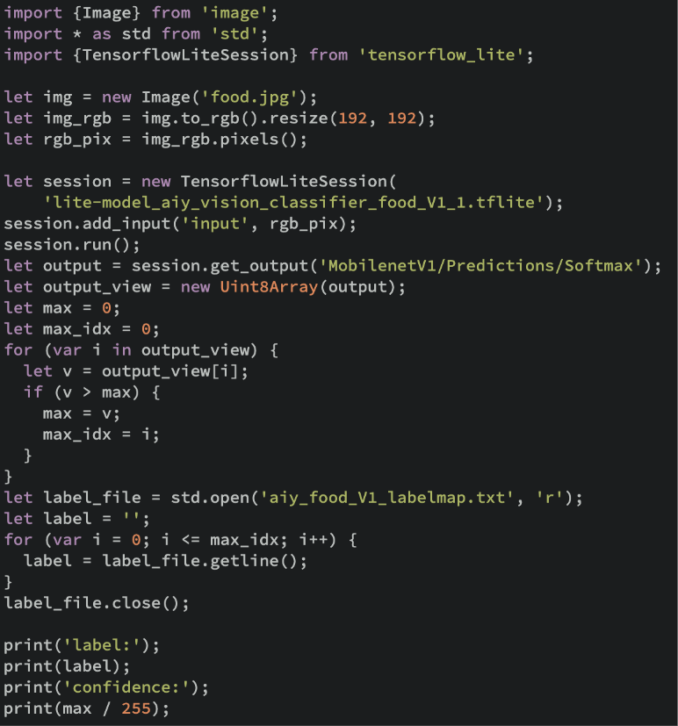

使用 wasmedge-tensorflow-Rust-sdk 进行 AI 推理
$ wasmedge --dir .:. wasmedge_quickjs.wasm main.js
label:
Hot dog
confidence:
0.8941176470588236
https://wasmedge.org/book/en/dev/js/tensorflow.html
Notes:
Webassmebly 介绍

Slide 32
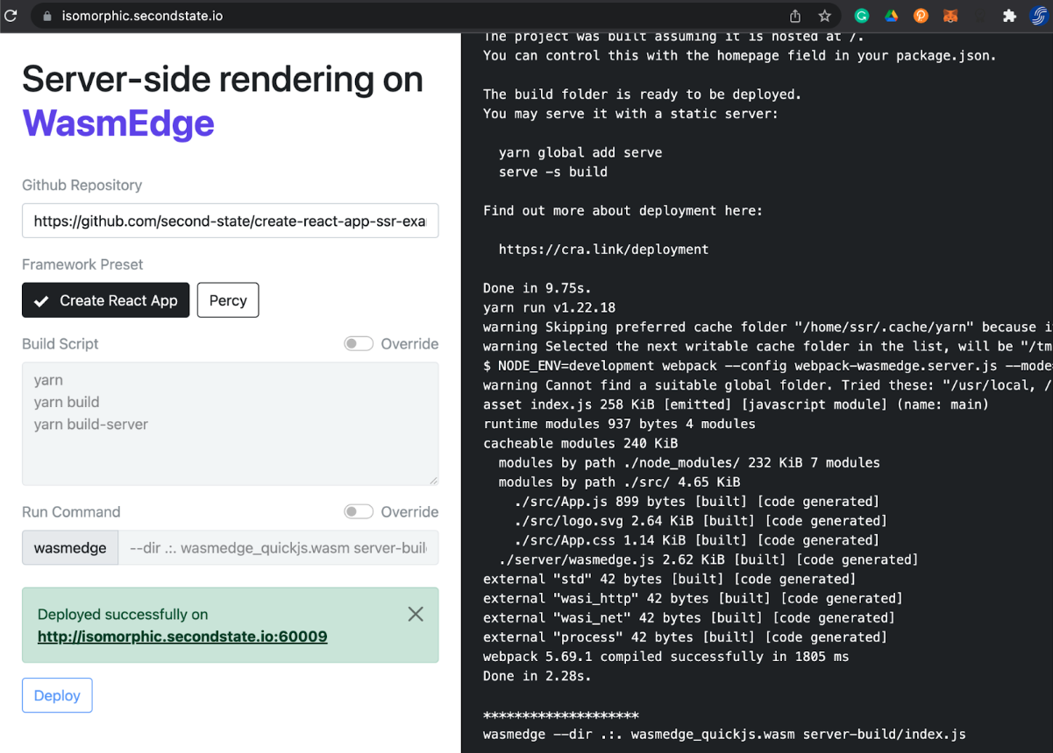

SSR
https://wasmedge.org/book/en/dev/js/ssr.html
Notes:
Webassmebly 介绍

Slide 33
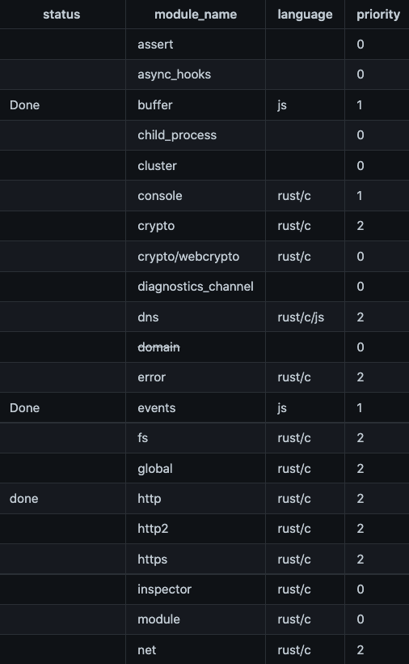
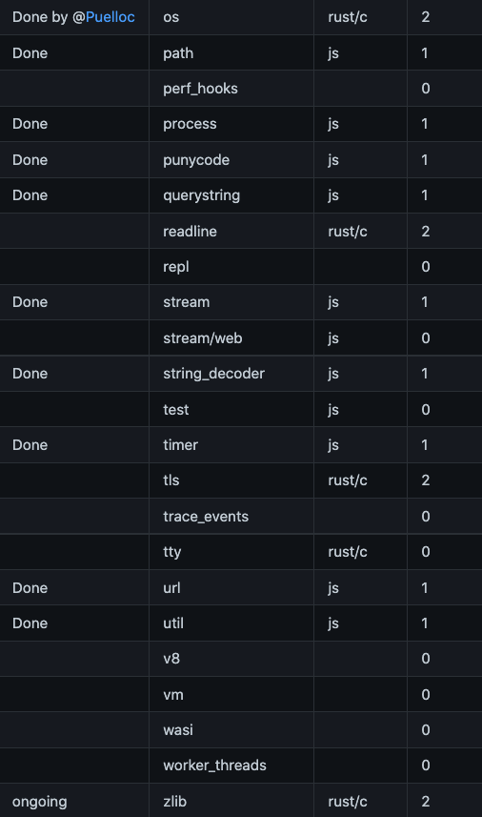

欢迎 Rust 开发者贡献
https://github.com/WasmEdge/WasmEdge/issues/1535
Notes:
Webassmebly 介绍

Slide 34


https://github.com/WasmEdge/WasmEdge
Notes:
Webassmebly 介绍

